Slide 1
Dạy những học viên đọc kém Teaching Students with Low Reading Levels
Tác giả: Đa-vít Bát-ti
By Dave Batty

Slide 2
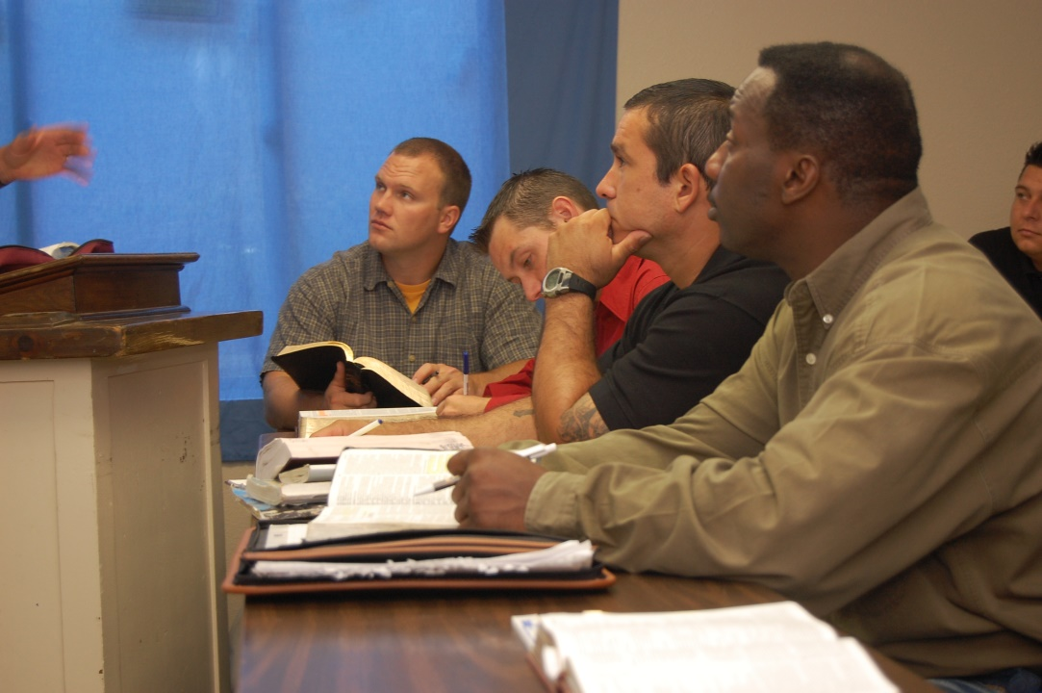
A. Thái độ của giáo viên The attitude of the teacher
1. Chấp nhận con người hiện tại của họ Accept them as they are today

Slide 3
A. Thái độ của giáo viên The attitude of the teacher
2. Đừng thương hại họ Don’t pity them
3. Thể hiện sự kiên nhẫn! Demonstrate patience!

Slide 4
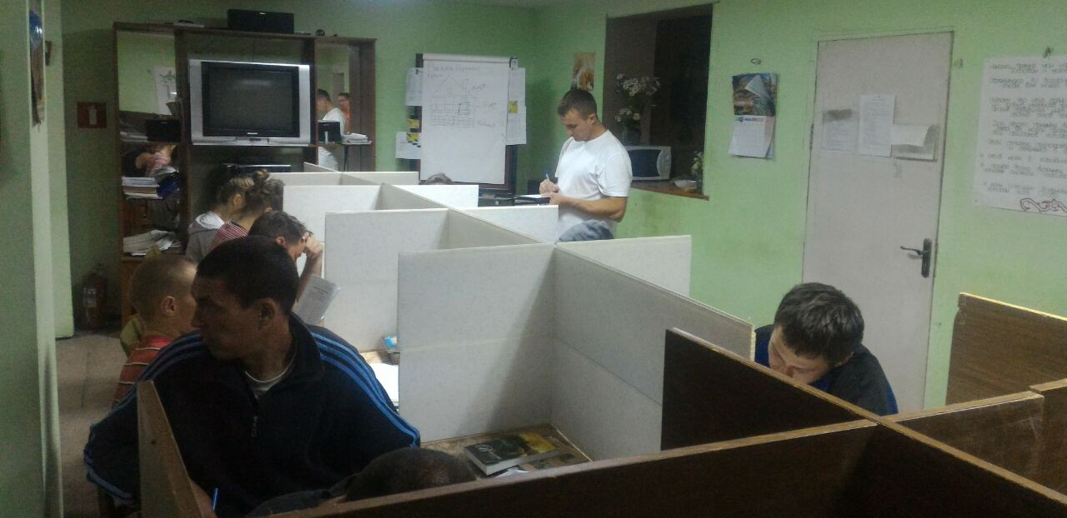
A. Thái độ của giáo viên The attitude of the teacher
4. Đừng miễn các lớp khác nhau cho họ Don’t excuse them from GSNC & PSNC classes

Slide 5
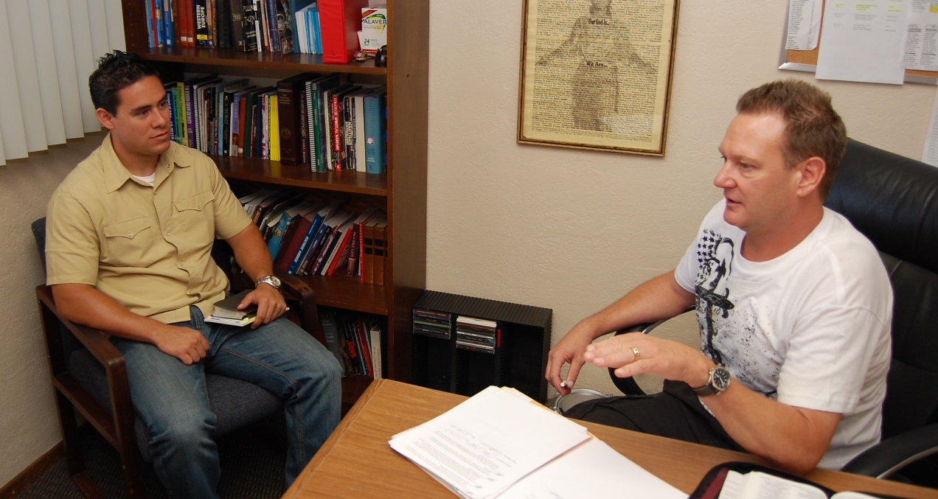
B. Đánh giá học viên Evaluate the student
1. Hỏi về trình độ học vấn của họ Ask them about their educational background

Slide 6
B. Đánh giá học viên Evaluate the student
2. Kiểm tra trình độ đọc của họ Test their reading level
Bài Đánh giá Nhanh Khả năng Đọc San Diego San Diego Quick Assessment of Reading Ability

Slide 8
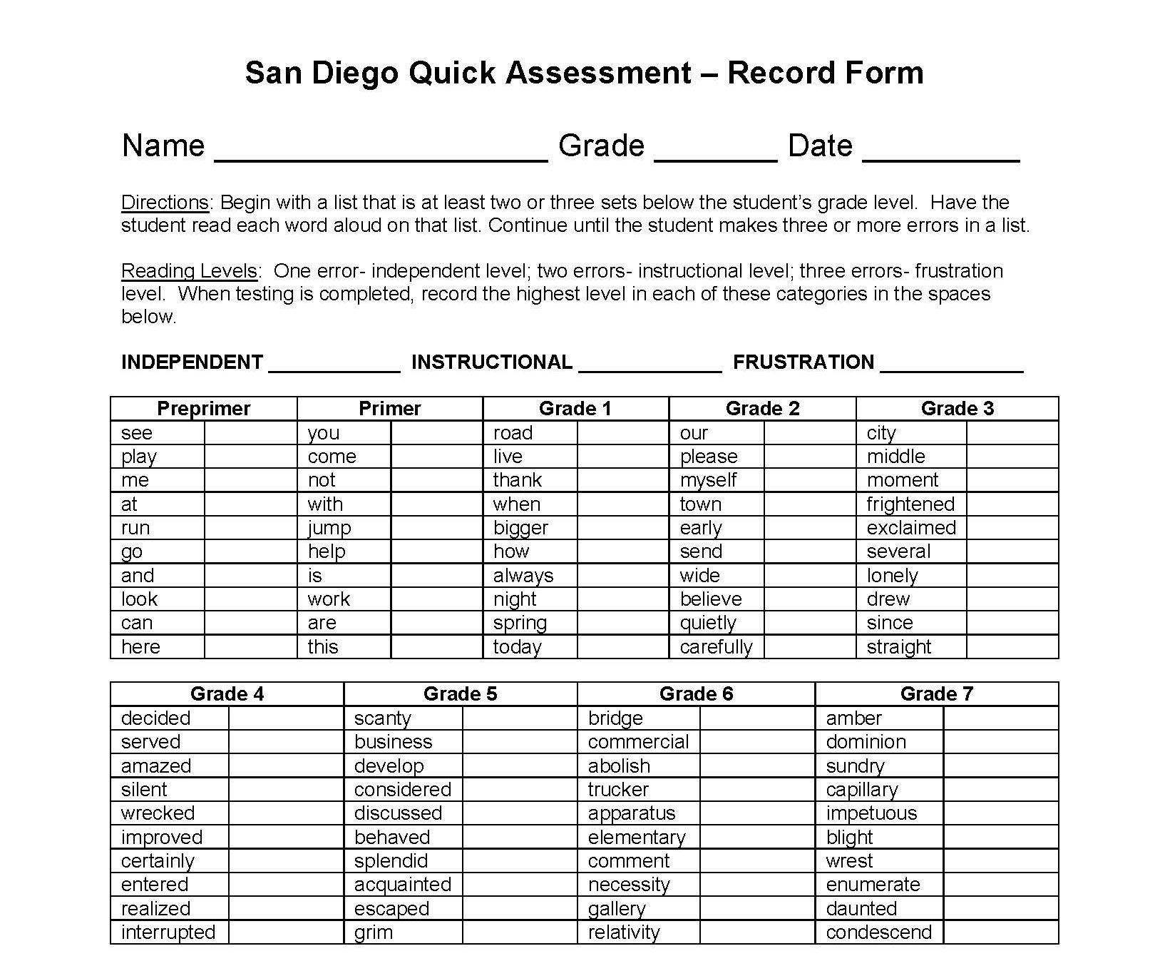

Slide 9
B. Đánh giá học viên Evaluate the student
Kiểm tra chứng khó học (khuyết tật học tập - learning disability) Testing for learning disabilities
tự kỷ autism
rối loạn tăng động giảm chú ý ADHD (Attention Deficit Hyperactivity Disorder)

Slide 10
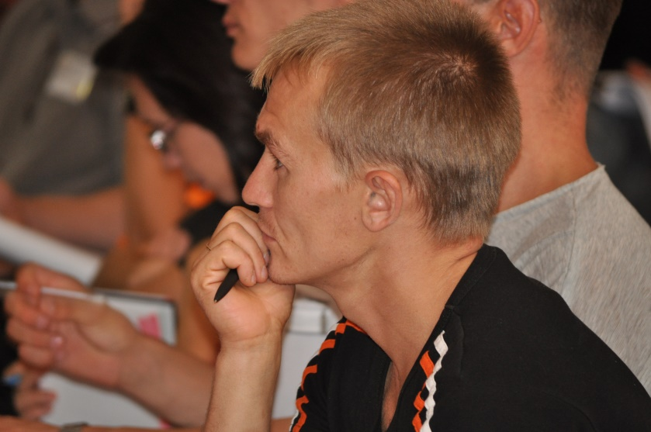
B. Đánh giá học viên Evaluate the student
Những vấn đề kiểm soát đời sống ảnh hưởng như thế nào đến thế giới quan của họ? How their life-controlling problems affect their world view

Slide 11
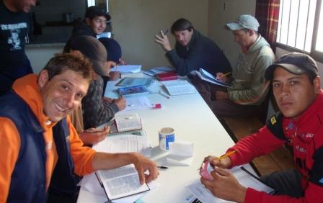
C. Sử dụng các tài liệu của lớp HNNM và THNM Use of the GSNC & PSNC class materials
Giúp các học viên đọc kém hòa nhập vào chương trình Mainstream your students with low reading levels

Slide 12
C. Sử dụng các tài liệu của lớp HNNM và THNM Use of the GSNC & PSNC class materials
Chia học viên thành các lớp tùy theo trình độ đọc Dividing your student population into classes based on reading level

Slide 13
C. Sử dụng các tài liệu của lớp HNNM và THNM Use of the GSNC & PSNC class materials
Lớp Học Thuộc Lòng Kinh Thánh Scripture Memory Class

Slide 14
C. Sử dụng các tài liệu của lớp HNNM và THNM Use of the GSNC & PSNC class materials
Lớp Tính cách Character Qualities Class

Slide 15
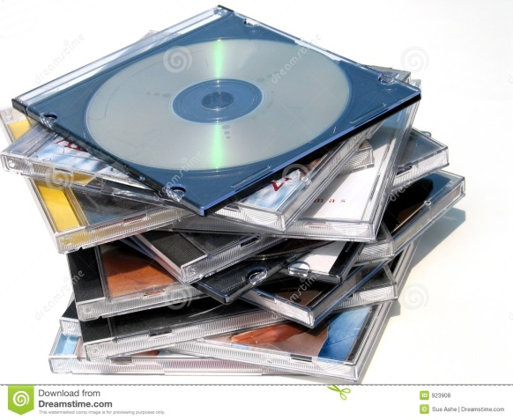
C. Sử dụng các tài liệu của lớp HNNM và THNM Use of the GSNC & PSNC class materials
Lớp Tự đọc Personal Reading Class

Slide 16
D. Tài liệu cải thiện khả năng đọc Remedial reading materials
Loạt bài “Rạng Đông” Firm Foundations

Slide 17
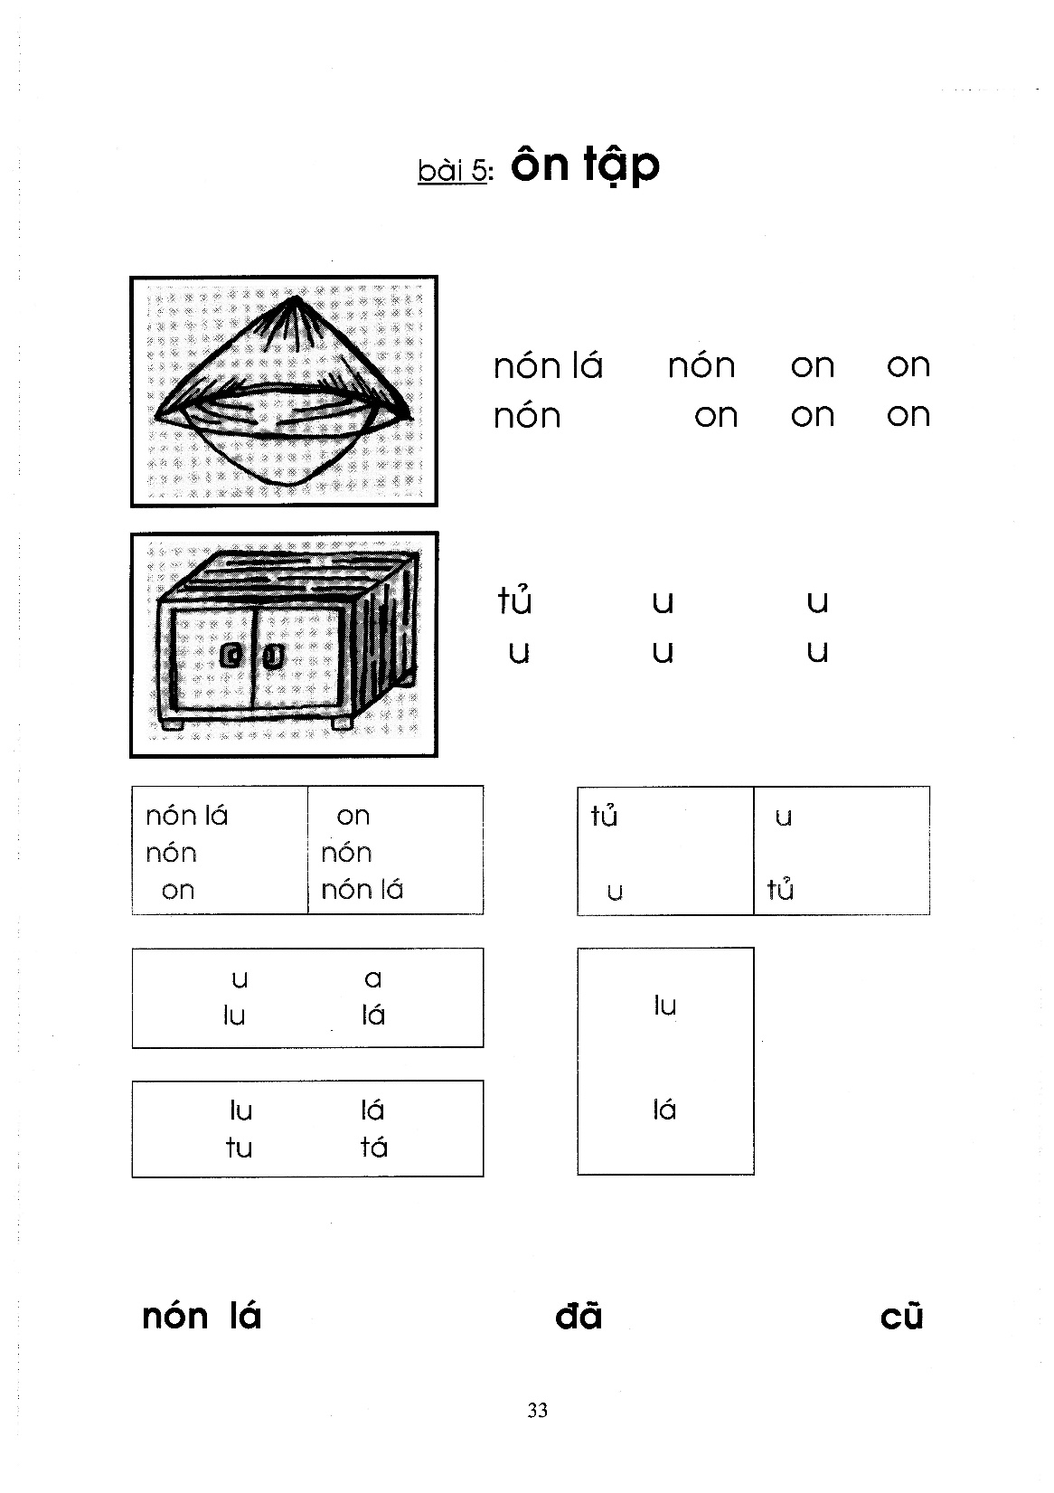

Slide 18
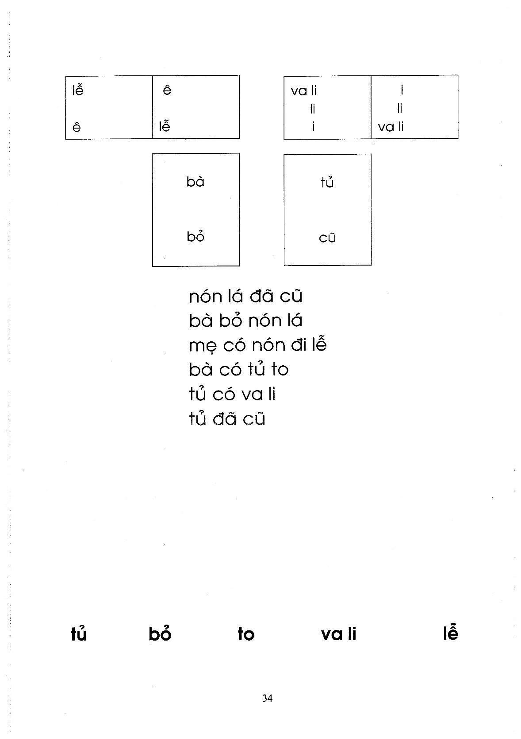

Slide 19
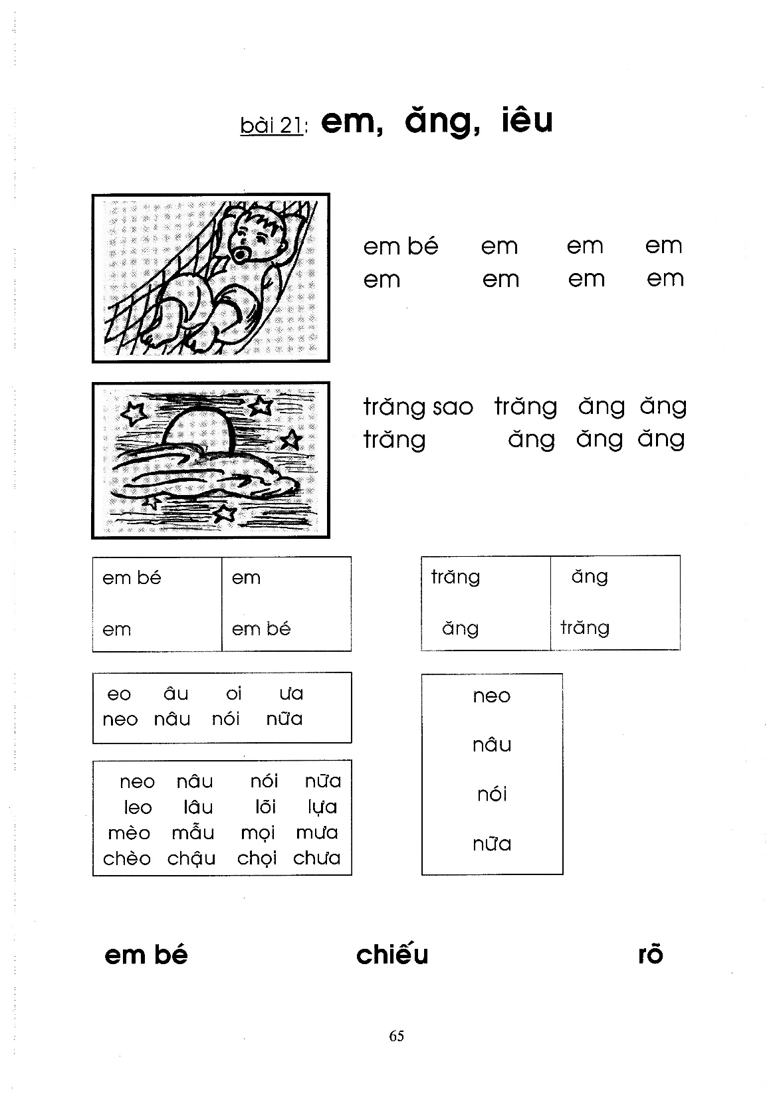
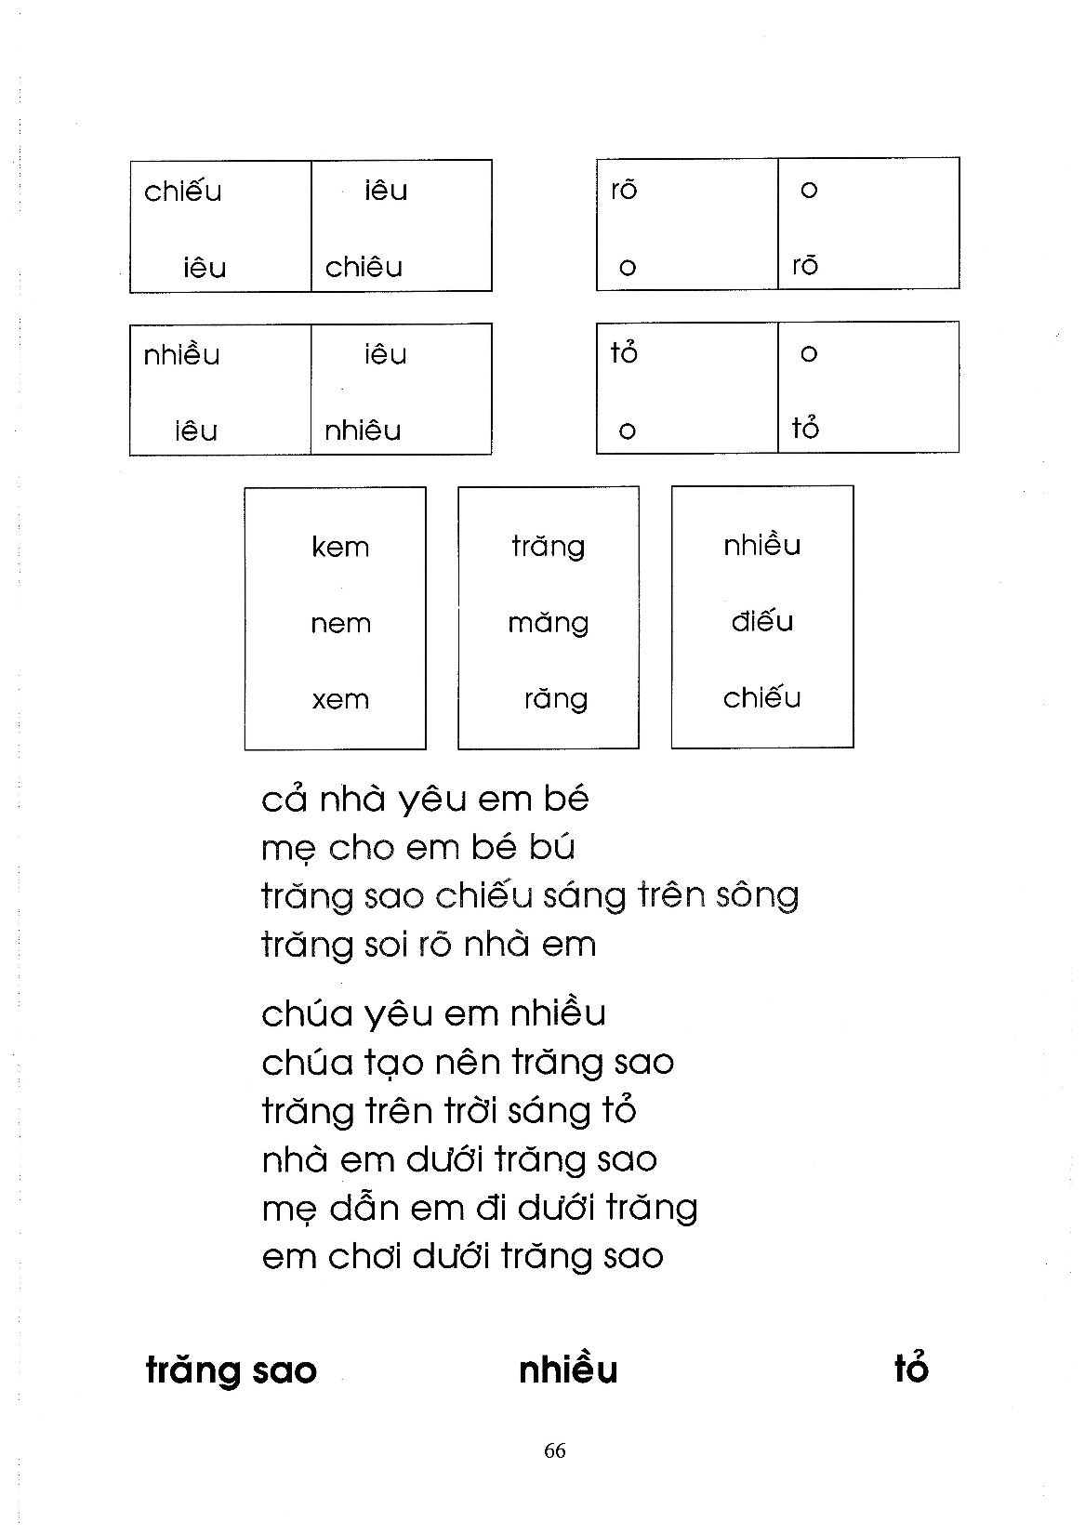

Slide 20
D. Tài liệu cải thiện khả năng đọc Remedial reading materials
Học viên đọc kém nên dùng bản dịch Kinh thánh nào? Which Bible translation should students use?
New International Reader’s Version 3rd grade reading level

Slide 21
Các câu hỏi thảo luận Questions for discussion

Slide 22
Thông tin liên hệ Contact information
Global Teen Challenge
www.GlobalTC.org
www.iTeenChallenge.org

